Slide 1
Компьютер как универсальное устройство для работы с информацией
Тест по информатике для 8 «В» класса
Составил учитель информатики и ИКТ
МБОУ Кольской СОШ №2
Асеев И.В.

Slide 2
Какое устройство предназначено для обработки информации?
1
Сканер
Монитор
Клавиатура
Процессор

Slide 3
Где расположены основные детали компьютера, отвечающие за его быстродействие?
2
В мышке
В наушниках
В мониторе
В системном блоке

Slide 4
Для чего предназначена оперативная память компьютера?
3
Для ввода информации
Для обработки информации
Для передачи информации
Для временного хранения информации

Slide 5
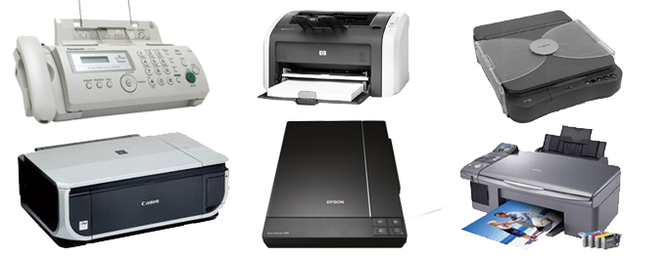
Какое устройство предназначено для передачи информации?
4
Сканер
Модем
Принтер
Клавиатура

Slide 6
Какие из устройств предназначены для ввода информации?
5
Сканер
Принтер
Модем
Процессор

Slide 7
Какие из устройств предназначены для вывода информации?
6
Сканер
Принтер
Клавиатура
Процессор

Slide 8
Какое устройство компьютера хранит информацию даже когда выключено питание?
7
Процессор
Оперативная память
Монитор
Жесткий диск

Slide 9
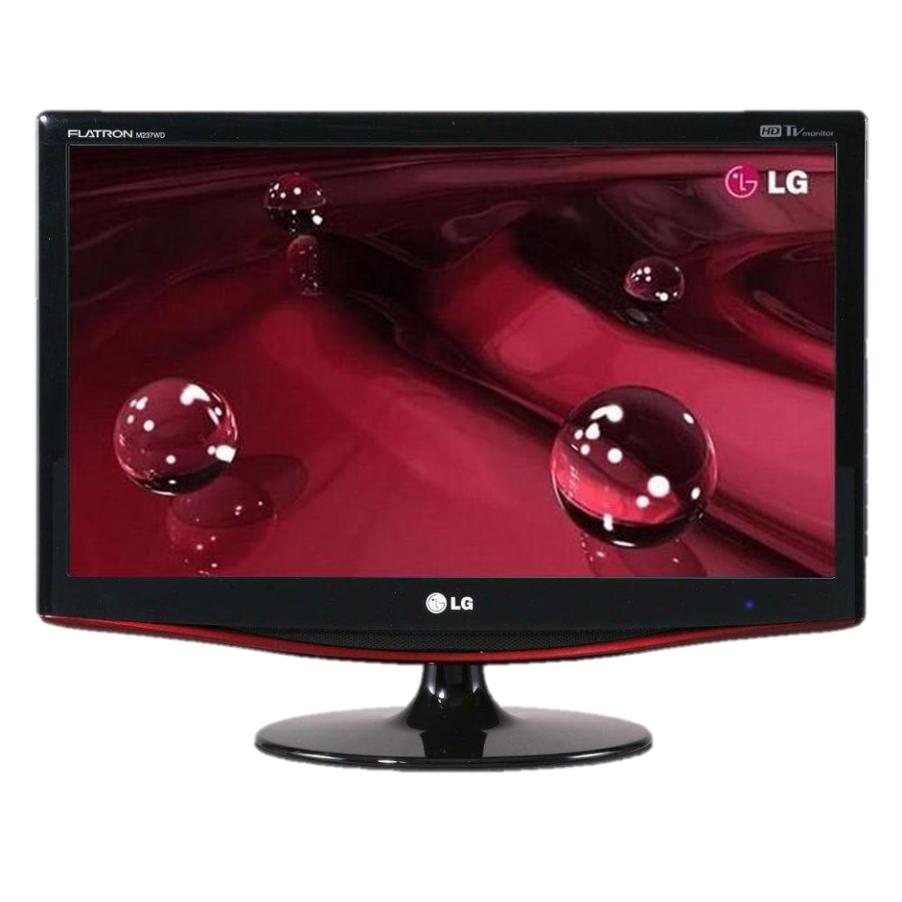
Какое устройство компьютера хранит программы и данные, только когда компьютер включен?
8
Оперативная память
Процессор
Жесткий диск
Монитор

Slide 10
Какие носители информации в процессе ее хранения позволяют сохранить ее на долгое время?
9
внешняя память
внутренняя память
внутренняя и внешняя память

Slide 11
Что из перечисленного НЕ является средством воспроизведения информации с ее носителя?
10
граммофон
патефон
магнитофон
телефон

Slide 12
Что из перечисленного НЕ является средством передачи информации?
11
спутниковая связь
радиосвязь
телевидение
фотопленка

Slide 13
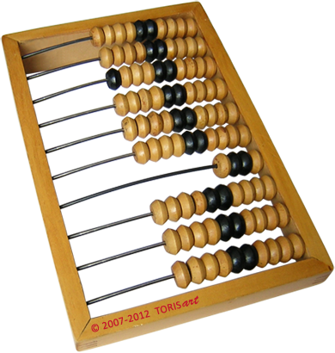
Что из перечисленного НЕ является средством обработки информации?
12
русские счеты
бумага
логарифмическая линейка
калькулятор

Slide 14
Оператор сделал видеозапись праздничного события и передал ее на телевидение. Какие информационные процессы были осуществлены?
13
Поиск, хранение
Передача, обработка
Обработка, хранение
Хранение, передача

Slide 15
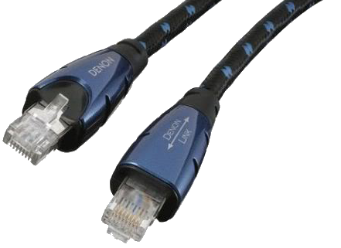
По информационному каналу связи информация может …
14
кодироваться
передаваться
обрабатываться
передаваться и обрабатываться

Slide 16
Компьютерная сеть – это
15
совокупность компьютеров и различных устройств, обеспечивающих информационный обмен между компьютерами в сети без использования каких-либо промежуточных носителей информации
объединение компьютеров, расположенных на большом расстоянии, для общего использования мировых информационных ресурсов
объединение компьютеров, расположенных на небольшом расстоянии друг от друга

Slide 17
Нарушением авторских прав является
16
скачивание из Интернета полной версии видеофильма и его просмотр без соответствующей платы
списывание домашней работы у соседа
цитирование художественного произведения при написании сочинения
чтение книг, взятых их библиотеки, без какой-либо платы за их использование

Slide 18
Что НЕ является преступлением в области информационной безопасности?
17
неправомерный доступ к информации
нарушение авторских прав
неправомерное изменение информации
неиспользование антивирусной программы для защиты компьютера

Slide 19
Человек, написавший и запустивший вирус в сети Интернет, который привел к «печальным последствиям», совершил преступление, определяемое как
18
несанкционированный доступ к информации
подделка информации, хранимой в памяти компьютера
нарушение работоспособности компьютерной системы
нарушение авторских и смежных прав

Slide 20
Что из перечисленного является противоправным деянием в области информационной деятельности?
19
Скачивание нелицензионного программного обеспечения и его установка.
Скачивание аудиозаписи с новой песней начинающего певца, для которой он сам определил запись свободно-распространяемой.
Скачивание фотографий своего друга с его личной страницы в Интернет для создания совместного фотоальбома по обоюдному желанию обоих.
Антивирусная проверка компьютера учителя, осуществляемая по его личной просьбе.

Slide 21
Если Вы купили лицензионный диск с обучающей программой, которая Вам очень понравилась, и Вы захотелось поделиться этой программой со своим другом. Какие Ваши действия будут правомерными?
20
Дать этот диск другу, чтобы он смог установить эту программу так же и на свой компьютер.
Рассказать другу об этой замечательной программе и посоветовать найти в Интернете «бесплатную» версию этой программы.
Приглашать почаще друга к себе домой, для совместной работы на том компьютере, где установлена эта программа.
Выложить эту программу в Интернете, чтобы все, кто хочет ею пользоваться, смогли ее скачать.

Slide 22
Спасибо за работу!
Не забудьте сдать свои работы учителю!
Не забудьте подписать свои работы!

